Slide 1
Trường Đại Học Giao Thông Vận Tải
Đồ án tốt nghiệp
ỨNG DỤNG HỌC SÂU
TRONG NHẬN DIỆN HÀNH VI KHÔNG ĐỘI MŨ BẢO HIỂM KHI THAM GIA GIAO THÔNG
Giảng viên hướng dẫn: TS. Nguyễn Quốc Tuấn
Sinh viên thực hiện: Nguyễn Văn Nghĩa
Mã sinh viên: 211213161
Lớp: CNTT3 - K62
Hà Nội - 2025

Slide 2

NỘI DUNG
1
Tổng quan đề tài
2
Cơ sở lý thuyết
3
Demo
4
Kết luận

Slide 3
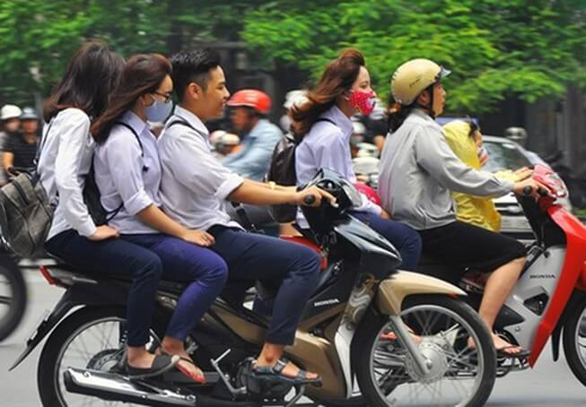
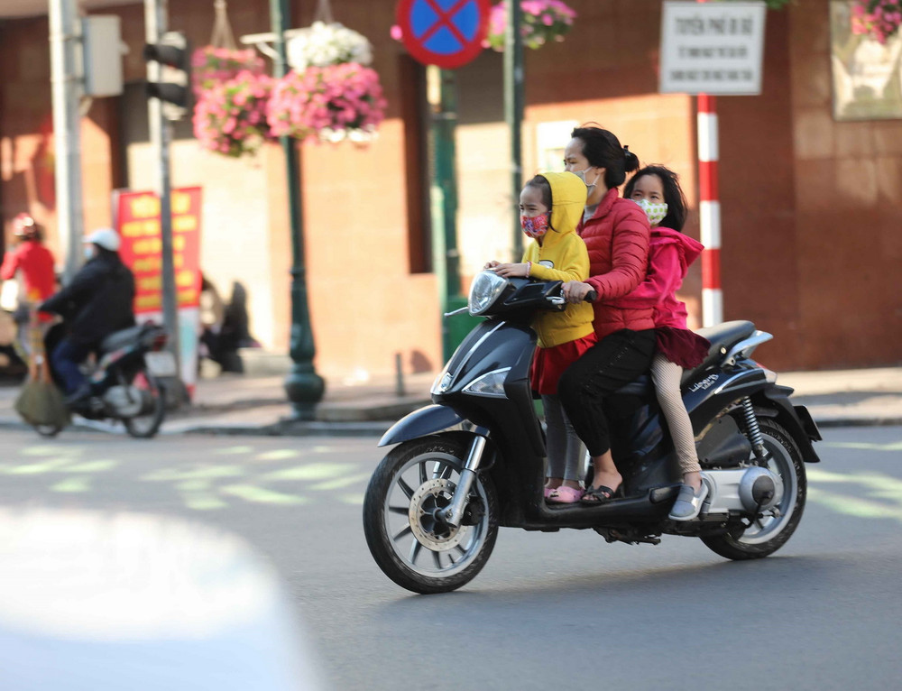
1. Tổng quan đề tài
- Thực trạng:
Tai nạn giao thông gây hậu quả nghiêm trọng tại Việt Nam.
Năm 2024:
23.484 vụ tai nạn
10.944 người tử vong
Không đội mũ bảo hiểm là nguyên nhân chính
- Thách thức:
Thiếu nhân lực để giám sát liên tục
Phạm vi giám sát còn hạn chế
Hiệu quả thấp, dễ bỏ sót vi phạm
3

Slide 4

1. Tổng quan đề tài
- Mục tiêu:
Xây dựng hệ thống tự động phát hiện hành vi không đội mũ bảo hiểm bằng Deep Learning.
Hỗ trợ giám sát giao thông hiệu quả, nâng cao ý thức người tham gia.
- Phạm vi:
Mô hình: Sử dụng YOLO
Dữ liệu: Ảnh và video từ camera giám sát liên quan đến giao thông
Chức năng: Phân loại “helmet” và “no_helmet”, hiển thị bounding box.
4

Slide 5
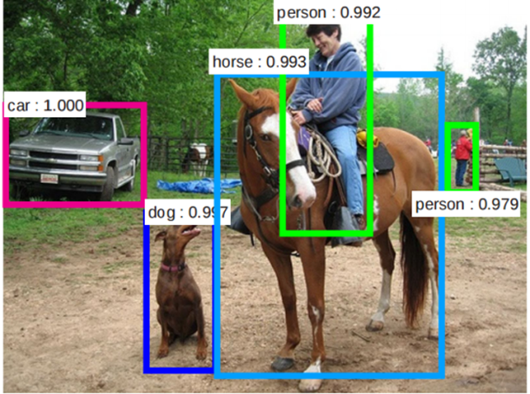
2. Cơ sở lý thuyết
a. Giới thiệu về Object detection
Là bài toán xác định vị trí và loại đối tượng trong ảnh/video.
Kết quả: Bounding box và nhãn cho từng đối tượng được phát hiện
5

Slide 6
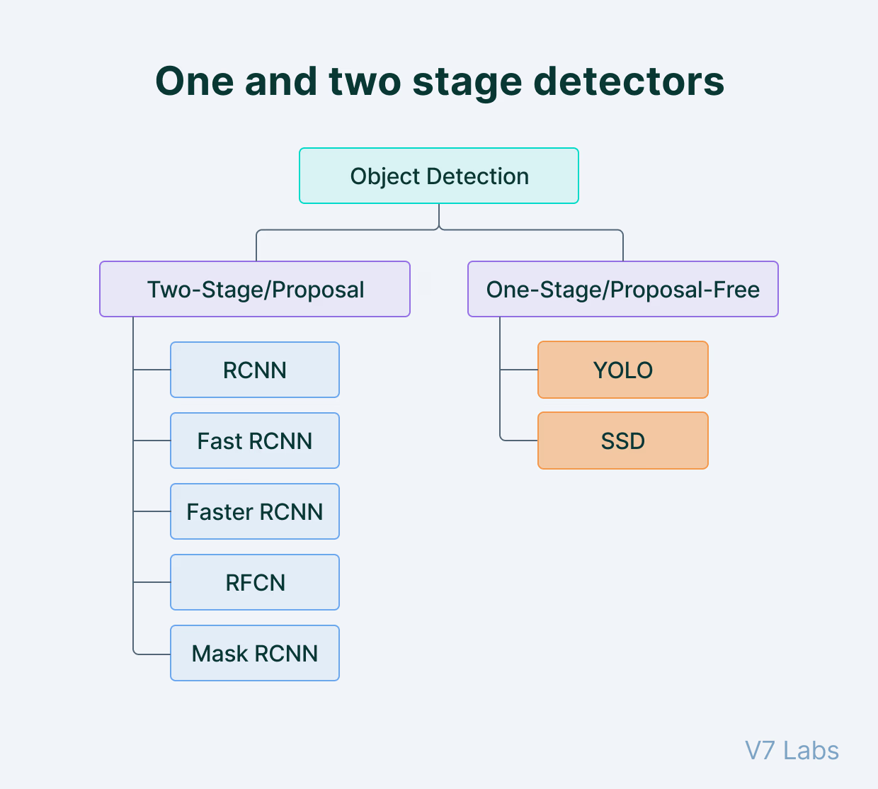
2. Cơ sở lý thuyết
Các nhóm mô hình Object Detection
6

Slide 7
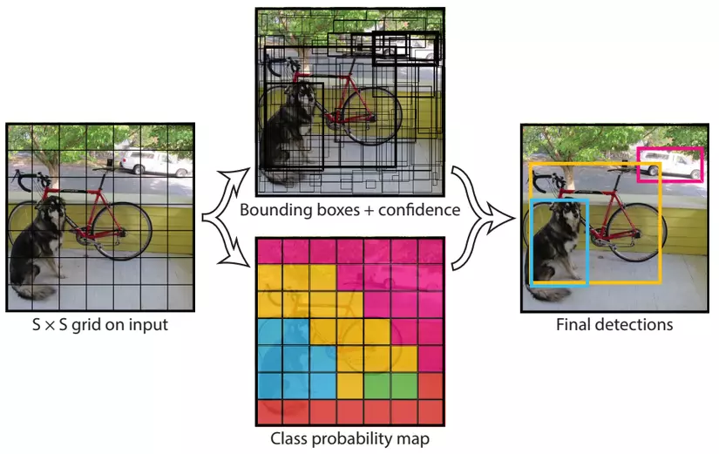
2. Cơ sở lý thuyết
b. Giới thiệu về YOLO
Mô hình phát hiện vật thể theo thời gian thực.
Cách thức hoạt động:
Chia ảnh đầu vào thành các ô lưới
Mỗi ô lưới dự đoán bounding box và nhãn cho các đối tượng
7

Slide 8
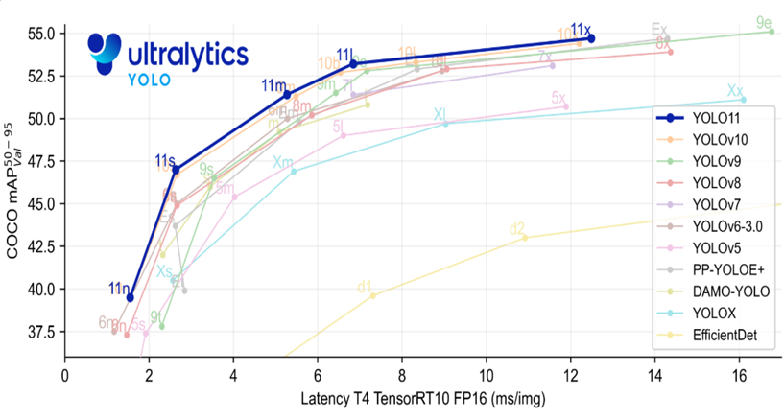
2. Cơ sở lý thuyết
YOLOv11 được chọn bởi:
Phiên bản mới nhất, tốc độ nhanh, phù hợp với thời gian thực
Chính xác cao với đối tượng nhỏ (mũ bảo hiểm)
Tối ưu hiệu năng, dễ triển khai trên web và thiết bị tầm trung
8

Slide 9
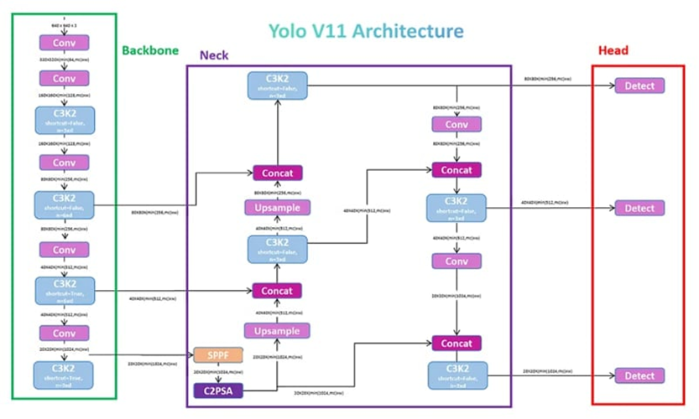
2. Cơ sở lý thuyết
Kiến trúc YOLOv11
9

Slide 10
3. Demo
Dữ liệu từ nhiều nguồn: thu thập thủ công và Internet...
Gán nhãn với 2 lớp: “helmet”, “no_helmet”
Tổng cộng 9351 ảnh, chia train/val/test
Huấn luyện mô hình YOLOv11 trên Google Colab
Sử dụng Streamlit để triến khai mô hình trên nền tảng web
Kết quả: mô hình phát hiện chính xác hành vi không đội mũ bảo hiểm
10

Slide 11
4. Kết luận
Kết luận
Củng cố kiến thức về AI, Deep Learning và YOLO
Nắm rõ quy trình triển khai bài toán thực tế
Đề tài có tính ứng dụng cao trong giám sát giao thông thực tế
Hướng phát triển
Nhận diện biển số xe để định danh phương tiện
Phát cảnh báo tự động khi phát hiện vi phạm
Tối ưu tốc độ xử lý và độ chính xác
Tích hợp vào hệ thống giám sát thực tế, hỗ trợ xử phạt
11

Slide 12
CẢM ƠN THẦY CÔ VÀ CÁC BẠN ĐÃ THEO DÕI !

